Slide 1

H.HƏSƏN
N.BAĞDAGÜL
M.FUAD
29 0CTOBER 2022
641 A1
TEAM 2
Labaratotiya
4 & 5
Server qurulması
&
Wireshark Analiz

Slide 2


React-ın Serverə əlavə edilməsi.

Slide 3
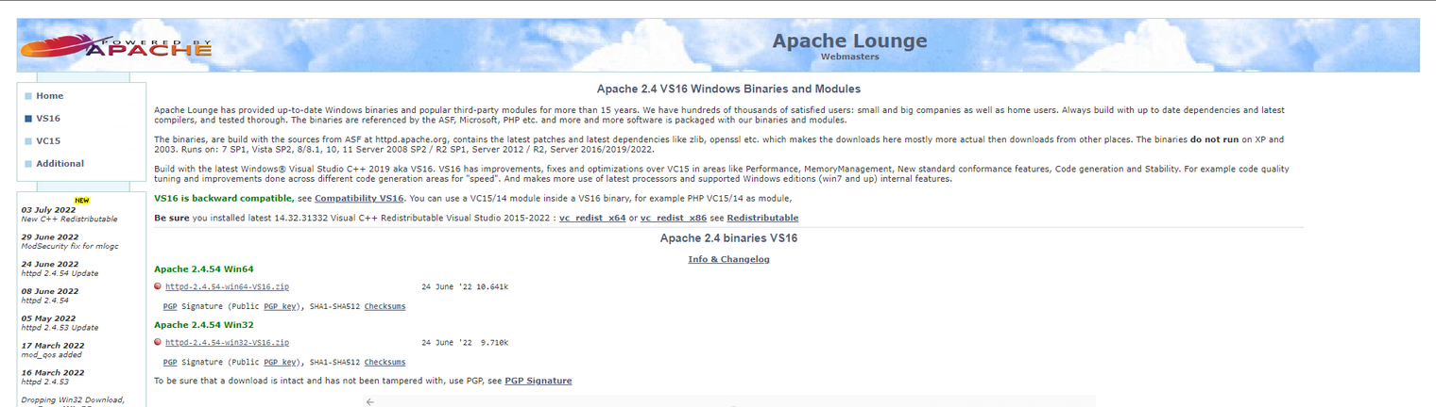


İlk olaraq Apache-nin rəsmi saytına daxil olduq və oradan əməliyyat sistemimizə uyğun Apache-nin zip faylını endirdik.
Gedişat:
1.Apache-nin saytına daxil olduq.
2.Sol üst küncdən Download hissəsinə daxil olduq daha sonra Apache Loungue hissəsinə daxil olduq.
3.Daha sonra sistemimizə uyğun olan faylı endirdik.

Slide 4
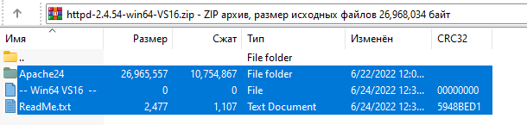
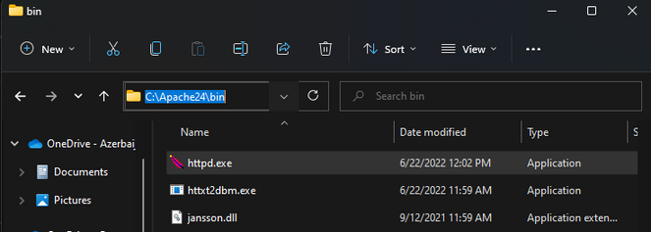
Fayl endikdən sonra zip faylına daxil olub içindəki faylları kopyalayaraq C: diskinə kopyaladıq.
Gedişat:
1.Zip faylını açdıq və işindəki faylları kopyaladıq.
2.Kopyaladığımız faylları C: diskinə kopyaladıq.
3.Daha sonra Apache24 faylınındakı ilk yerdə olan bin qovluğunu tapdıq.
5.Ardından bin faylının daxilində olan httpd faylını tapdıqdan sonra həmin faylın location-unu kopyaladıq.

Slide 5
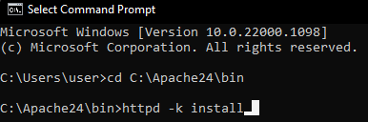
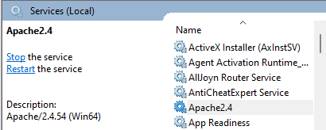
Daha sonra Command Prompt-a daxil olaraq serverin qurulması üçün daha öncə location-u nu kopyaladığımız httpd faylını yüklədik.
Gedişat:
1.Cmd-ya daxil olduq.Ancaq Cmd ni inzibatçı olaraq başlatmaq lazımdır.
2.Daha sonra sıra ilə birinci cd C:\Apache24\bin ardından isə httpd -k install əmrlərini verdik.
3.Fayl yükləndikdən sonra proqramlar hissəsində Services yazıb axtardıq.Services-ə daxil olduqdan sonra Apache2.4 faylını tapıb sol üst hissədən start verdik.
beləliklə serverimiz çalışmağa başladı.

Slide 6
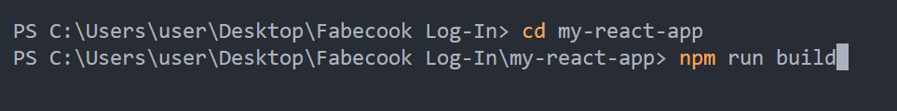
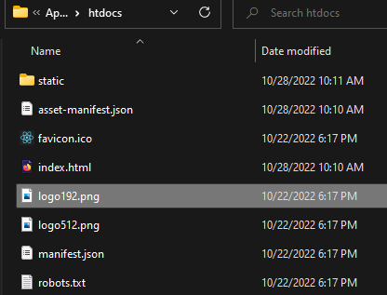
Apache işlədikdən sonra Apache-yə yükləmək istədiyimiz react faylını vs code ilə açdıq və lazım olan faylların hazırlaması üçün terminala lazımı əmrləri verdik.
Gedişat:
1.Apache-yə quraşdıracağımız faylları yaratmaq üşün ilk öncə vs code-da react app-ı açdıq.
2.Terminal hissəsinə sıra ilə 1 ci şəkildəki əmrləri verdik.
3.Yaranan build faylını kopyalayaraq Kompüter faylları arasında Apache- yə daxil olub ardından htdocs faylına daxil olaraq build faylının içərisindəki faylları bu qovluğa yapışdırdıq.

Slide 7
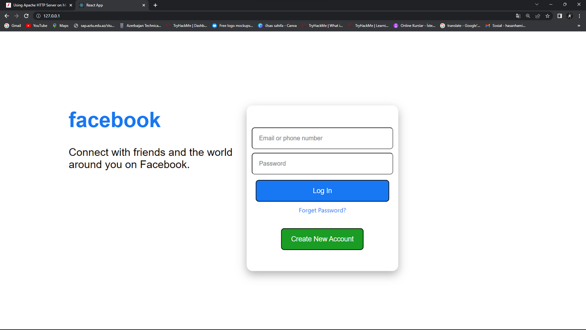
React-ı serverə qoşduq.Brauzerə 127.0.0.1 yazdıqdan sonra react səhifəmiz qarşımıza çıxdı.

Slide 8
Bəs DNS Resolverə necə müdaxilə etdik?

Slide 9
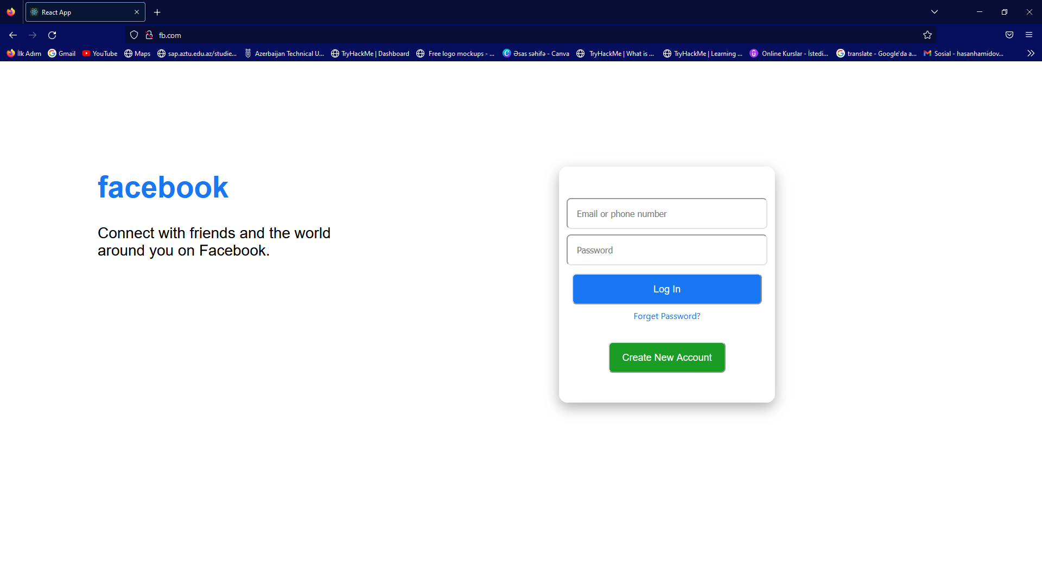
DNS-ə müdaxilə etmək üçün C:\Windows\System32\drivers\etc\hosts
Locationunu tapdıq və hosts faylını notepad vasitəsi ilə açdıq.
Gedişat:
C:\Windows\System32\drivers\etc\hosts faylını notepad-da açırıq.
2. Daha sonra ən aşağı hissəyə gələrək yeni sətirdən İp-mizi yazdıq daha sonra fb.com uzantısını verdik.
3.Daha sonra save etdik və brauzerə daxil olub fb.com yazdıq.Beləcə yaratdığımız react ekrana çıxdı.

Slide 10

Wireshark Analiz

Slide 11

Wireshark-dan İd və parol-u tapmaq üçün ilk öncə Wireshark-a daxil olduq.Parol və id ni tapmaq üçün serverə qoşduğumuz react app-ı brauzerdə açdıq və istifadəçi adı və şifrəsi daxil etdik.
Daha sonra Wireshark-la analiz edərək bu İd və parol-u aşkar etdik.
Gedişat:
1.Wireshark-i admin olaraq başladırıq və daha sonra Adapter for loopback traffic capture hissəsinə daxil olduq.
2.Daha sora brauzerdən 127.0.0.1 səhifəsinə daxil olaraq istifadəçi adı və parol-u daxil etdik.
3.Wireshark-a geri qayıtdığımızda qarşımızda bit çox məlumat çıxdı.Ancaq bizə lazım olanı tapmaq üçün filter hissəsinə http yazdıq və gələn nəticələrin içindən ən sonlarda Post olan məlumata tıklayıb sol aşağı hissədən Html ilə başlayan hissəni genişləndirdik.

Slide 12
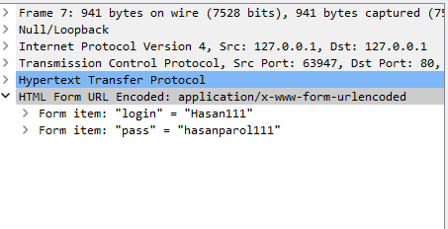
Beləliklə biz HTML ilə başlayan hissəni genişləndirdikdən sonra istifadəşi adı və parolu-nu aşkar etmiş olduq.

